Slide 1
CENTRO DE EXCELENCIA PARA LA INVESTIGACIÓN Y DIFUSIÓN DE LA LECTURA Y ESCRITURA (CEDILE) FACULTAD DE CIENCIAS Y HUMANIDADES PROGRAMA DE ALFABETIZACIÓN ACADÉMICA Diplomado en Lectura y Escritura a través del Currículo en el Nivel Superior
“Aprendizaje significativo a través de la producción de textos de secuencia argumentativa y narrativa en Administración Hotelera”.
Patricia Tineo, M. Sc.
27 DE MARZO DE 2014

Slide 2
Contextualización
Este proyecto de investigación-acción se llevó a cabo en el semestre 1-2013-2014 en el marco de la asignatura ADH 228 T Operación de Recepción.
Se aplicó al grupo 001 que tenía 20 estudiantes. La profesora no llevó a cabo las estrategias en el grupo 002 (19 estudiantes) para tomarlo como grupo control.
“Aprendizaje significativo a través de la producción de textos de secuencia argumentativa y narrativa en Administración Hotelera”.

Slide 3
Objetivo General
Aplicar, en la asignatura Operación de Recepción, estrategias de procesamiento de la información escrita en la redacción de un texto de secuencia narrativa y otro de secuencia argumentativa, que faciliten a los estudiantes el aprendizaje significativo en el dominio de los procesos y términos propios del área.
“Aprendizaje significativo a través de la producción de textos de secuencia argumentativa y narrativa en Administración Hotelera”.

Slide 4
Objetivos Específicos
Agrupar a los estudiantes de manera heterogénea para fomentar el trabajo colaborativo.
Identificar un tema relacionado con la asignatura de Operación de Recepción que sea relevante para trabajarlo en grupo.
Relacionar varios conceptos del tema elegido provenientes de diversas fuentes académicas.
Ejemplificar los pasos del proceso operativo elegido de cada secuencia.
“Aprendizaje significativo a través de la producción de textos de secuencia argumentativa y narrativa en Administración Hotelera”.

Slide 5
Objetivos Específicos
Contrastar los modelos de secuencia del proceso operativo seleccionado.
Crear su propia secuencia de pasos del proceso operativo elegido, justificando en un texto argumentativo la elección de esos pasos.
Elaborar por escrito un texto de secuencia narrativa que refleje el proceso operativo elegido.
Presentar oralmente ante sus demás compañeros los resultados de su trabajo.
“Aprendizaje significativo a través de la producción de textos de secuencia argumentativa y narrativa en Administración Hotelera”.

Slide 6
Justificación
Comparto mi experiencia de repensar mi práctica docente, aplicando estrategias de lectura y escritura, como un aporte para mejorar el desarrollo académico de nuestros estudiantes y motivo a otros a aplicarlas, estando convencida que la alfabetización académica es un compromiso de todos.
“Aprendizaje significativo a través de la producción de textos de secuencia argumentativa y narrativa en Administración Hotelera”.

Slide 7
Antecedentes
Anteriormente sólo usaba como estrategias el juego de roles y la lectura de casos, procesos de trabajo muy comunes en la Administración.
A raíz del Diplomado, comenzamos a conocer estrategias de lectura y escritura que provocan el desarrollo cognitivo y metacognitivo de los estudiantes y mejoran el aprendizaje, las cuales han enriquecido mis clases y el proceso de evaluación.
“Aprendizaje significativo a través de la producción de textos de secuencia argumentativa y narrativa en Administración Hotelera”.

Slide 8
Marco Teórico
No se encontraron otros estudios de iguales particularidades en las fuentes nacionales e internacionales consultadas en la revisión bibliográfica preliminar, aunque sí suficiente material en libros sobre temas relacionados con la producción de textos (Brunetti, 2001), la redacción (Fonseca, Correa et al., 2011), los textos argumentativos (Pineda, 2011), los métodos interactivos (Quinquer, 2005), los tipos de secuencias (Pipkin y Reynoso, 2010) y la alfabetización académica (Carlino, 2006, 2013).
“Aprendizaje significativo a través de la producción de textos de secuencia argumentativa y narrativa en Administración Hotelera”.

Slide 9
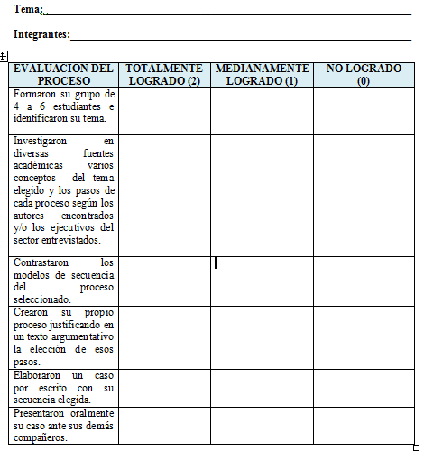
METODOLOGÍA
“Aprendizaje significativo a través de la producción de textos de secuencia argumentativa y narrativa en Administración Hotelera”.

Slide 10
Evaluación del proceso
Presentación de textos con énfasis en el contenido.
Corrección procesual con retroalimentación de los textos.
Evaluación con rúbricas para la parte expositiva y para los textos escritos.
Corrección por pares.
Autoevaluación reflexiva.
“Aprendizaje significativo a través de la producción de textos de secuencia argumentativa y narrativa en Administración Hotelera”.

Slide 11
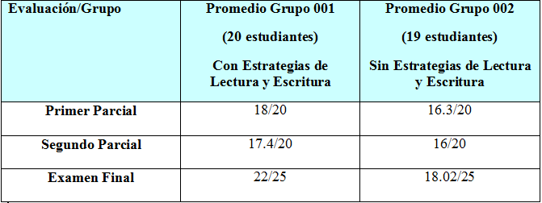
Hallazgos principales
“Aprendizaje significativo a través de la producción de textos de secuencia argumentativa y narrativa en Administración Hotelera”.

Slide 12
Opinión de los estudiantes
“Nosotras mejoramos mucho ya que en la primera entrega tuvimos que arreglar el texto argumentativo; este texto verdaderamente no fue fácil, pero aprendimos.”
“Aprendizaje significativo a través de la producción de textos de secuencia argumentativa y narrativa en Administración Hotelera”.

Slide 13
Conclusión
Este proyecto demuestra que los estudiantes de Administración Hotelera pueden obtener un aprendizaje significativo cuando los profesores empleamos estrategias de procesamiento de la información escrita para fomentarles el dominio y familiarización del discurso argumentativo y narrativo propios de una recepción de hotel.
“Aprendizaje significativo a través de la producción de textos de secuencia argumentativa y narrativa en Administración Hotelera”.

Slide 14
Conclusión
Los estudiantes mejoraron en la producción de textos narrativos y argumentativos y evaluaron positivamente las estrategias metodológicas utilizadas. Su rendimiento en los exámenes parciales y en el examen final fue superior al de los estudiantes del grupo control.
“Aprendizaje significativo a través de la producción de textos de secuencia argumentativa y narrativa en Administración Hotelera”.

Slide 15
A modo de reflexión final
“Aprender en la universidad no es un logro garantizado. Depende de la interacción entre alumnos, docentes e instituciones. Depende de lo que haga el aprendiz, pero también depende de las condiciones que ofrecemos los docentes (y las que nos brindan las instituciones) para que el primero ponga en marcha su actividad cognitiva”.
Dra. Paula Carlino, 2006.
“Aprendizaje significativo a través de la producción de textos de secuencia argumentativa y narrativa en Administración Hotelera”.

Slide 16
A modo de reflexión final
Doy gracias a Dios que pude participar y concluir exitosamente este extenso e intenso Diplomado.
Este proceso requirió mucha dedicación de tiempo y esfuerzo, pero ayudó a mejorar los procesos de enseñanza aprendizaje.
La PUCMM cuenta ahora con un grupo de docentes que han aprendido a investigar en la acción, una comunidad de práctica que no temió abrir su salón de clases para recibir realimentación y que logró llevar a sus estudiantes hacia unas competencias con las que antes no contaban.
Ahora, la experiencia piloto debe consolidarse y multiplicarse…
“Aprendizaje significativo a través de la producción de textos de secuencia argumentativa y narrativa en Administración Hotelera”.

